Slide 1
Запиши та обчисли вираз
Від числа 18 відніми суму чисел 8 і 7.

Slide 2
Виконуємо дії з величинами

Slide 3
Перетвори величини.
Повторимо!
27см =
дм
см
7дм 1см =
см

Slide 4


Правило
Щоб оперувати величинами, величини мають бути однойменні!

Slide 5
Перевір, якщо знайдеш помилку, виправ.
27см >2дм7см
73дм >7дм3см
6м = 6см
15дм < 1м

Slide 6
Ст. 56 вправа 3
27см – 5см + 6см=
34л +12л – 23л =

Slide 7
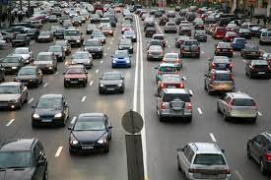
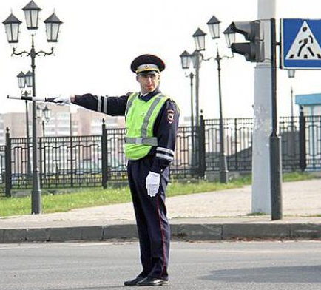
Фізкультхвилинка
По дорозі мчать машини, світлофор стоїть над ними.
Вказує машинам рух.
Водіям він справжній друг!

Slide 8
Ж. -
Задача 5 (ст.56)
12л
З. -
?л.
на 6л менше

Slide 9

Ст. 56, вправа 1,3 (2-й стовпчик)
Пригадай та працюй
за «правилом світлофора»
*задача 4 (будь-яким способом)

Slide 10
Хороша
робота!

